Slide 1
MISIONA A IESU I LE ASO
Lesona 2, Iulai 13, 2024

Slide 2
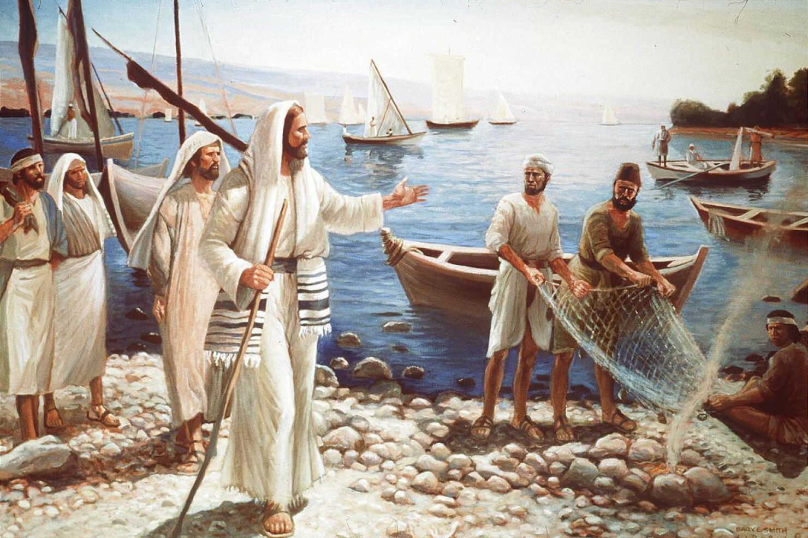
“Ona fetalai atu lea o Iesu ia te’i la’ua, Ina mulimuli mai ia iā te A’u, Ou te faia oulua ma fai faiva i tagata’ ”
(Mareko 1:17)

Slide 3
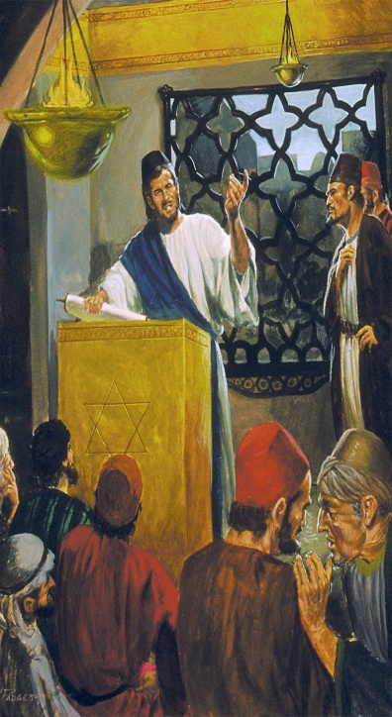
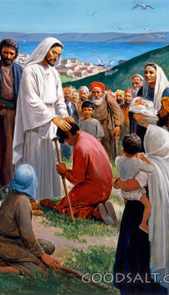
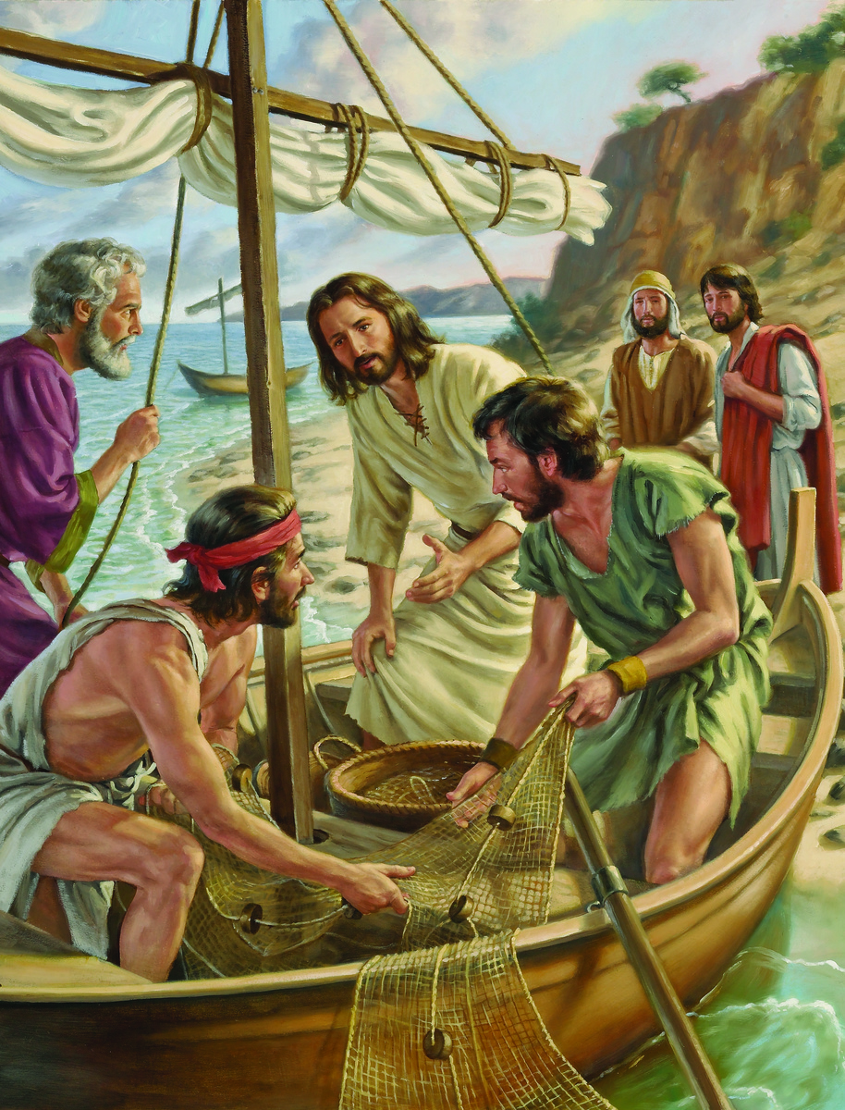
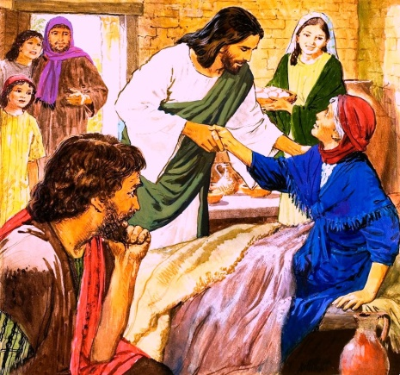
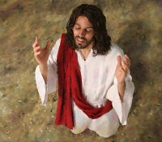
Faamata o le a faapeī aso i le soifuaga o Iesu? Ae faapefea pe afai tatou te o faatasi ma Ia mo se vaiaso atoa?
O loo fesoasoani mai Mareko ia tatou ola i lenei poto masani o loo i le vaega mulimuli o lana mataupu muamua (Mareko 1:16-45).
O le a tatou o faatasi ma Iesu e ala i le valaauliaina o se vaega o le au fai faiva, ina ia mulimuli atu ia te Ia i taimi uma; ia fiafia i le pisi o le aso Sapati; ma mulimuli ane, se’i o tatou va’ai poo le a sa latou tu ma aga masani i aso taitasi.
Faatinoina o galuega faapitoa:
O le valaauina o le au soo; Mareko 1:16-20.
Faatinoina o le Sapati:
A’oa’o atu i le Sunako; Mareko 1:21-28.
Faamalologa; Mareko 1:29-34.
O galuega faatino i aso ta’itasi:
Tatalo ma a’oa’o; Mareko 1:35-39.
Faamalolo ma faaaloalo i le Tulafono; Mareko 1:40-45.

Slide 4
FAATINOINA O GALUEGA FAAPITOA

Slide 5
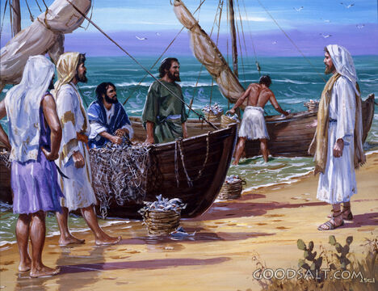
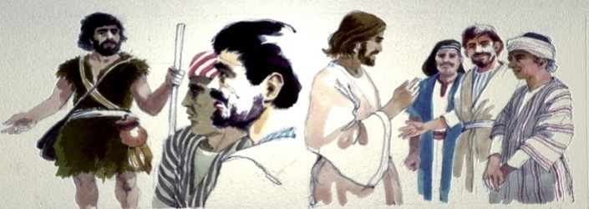
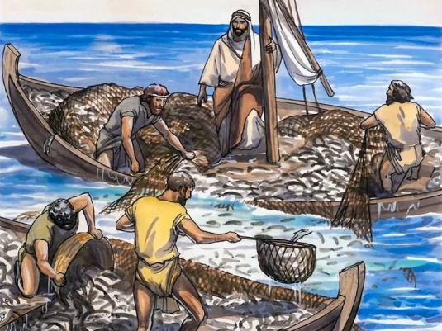
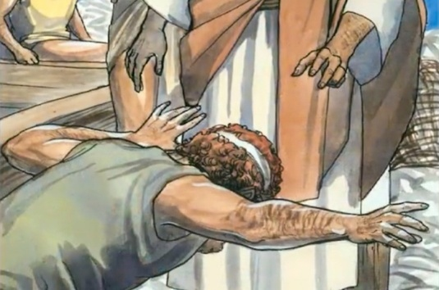
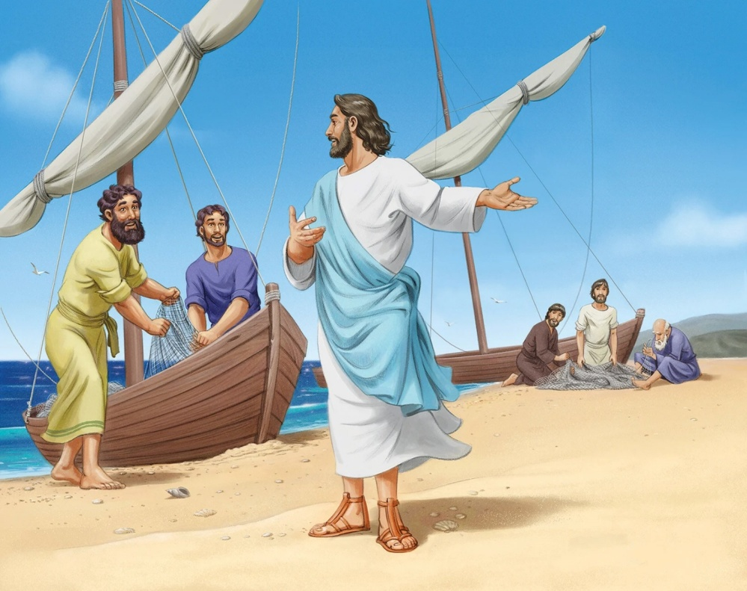
O SOO NA VALAAUINA
“Ona fetalai atu lea o Iesu ia te’i la’ua, Ina mulimuli mai ia iā te A’u, Ou te faia oulua ma fai faiva i tagata.” (Mareko 1:17)
E iloga Mareko i lona puupuu. Pe ana fai tatou te le sailiili i isi o talalelei, atonu tatou te ono faia ni faaiuga sesē e uiga i lenei valaauina.
E le o se taimi muamua lenei na feiloai/pe na faalogo ai nei taulelea ia Iesu. I le avea ai ma soo o Ioane le Papatiso, sa latou faalogo ai i ana upu e uiga ia Iesu, ma sa latou mulimuli atu ai ia te Ia. O tagata muamua na faapea ona faia o Anetere’a ma Ioane, sosoo ane ai ma o la uso (Ioane 1:35-42).
Sa a’oa’o Iesu mai luga o le vaa o Peteru, ma na te’i ua tupu ai se vavega i lea mea. Na toetoe lava a masaesae neti fagota o le au uso nei e toafa ona o le tele o ia ua latou maua (Luka 5 :1-7). A’o fonofono e Iakopo ma Ioane neti fagota, a ua faapa’u atu Peteru i aao o Iesu (Luka 5:8-11).
Ua tuua e Iakopo ma Ioane lo la tama e vaaia le pisinisi a le aiga, ma na tuua foi e Peteru ma Anetere’a mea totino sa faalagolago e ola ai ae ia avea ma nisi e aumaia ni agaga. E ala i le usiusitai i le valaau a Iesu, na suia ai o latou olaga, atoa ma olaga o le lalolagi atoa.

Slide 6
FAATINOGA I LE SAPATI

Slide 7
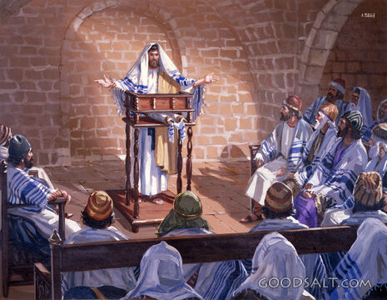
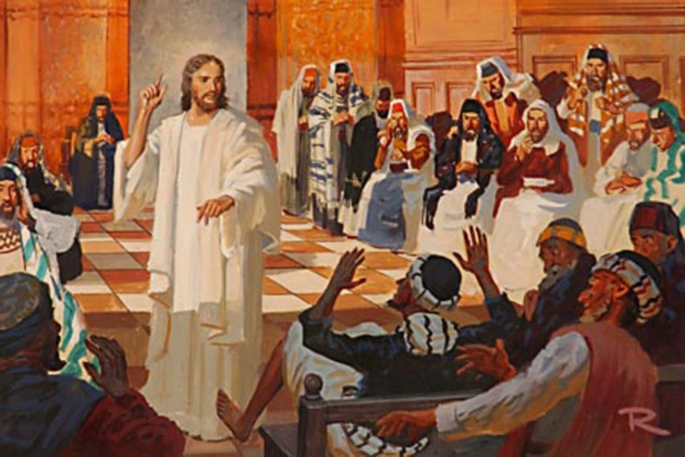
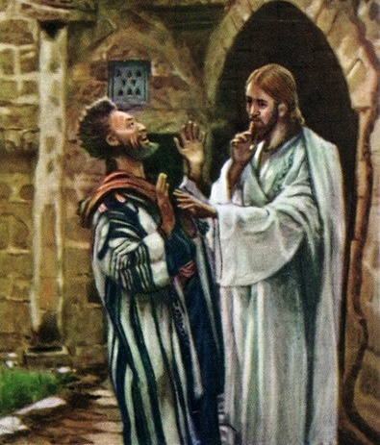
A’OA’O ATU I LE SUNAKO
“Ua o foi i latou i Kapanaumi; ona maliu atu loa lea o Ia i le sunako i le Sapati, ua a’oa’o ai” (Mareko 1:21).
O loo manino mai i talalelei e faapea o le ulu atu i le sunako i le aso Sapati o se tu masani lava lea a Iesu, ae le na o se sauniga e tuufuaina (Luka 4:16).
Na faapefea ona tali atu tagata i a’oa’oga a Iesu? (Mareko 1:22).
Peita’i, e le o tagata uma na fiafia. Na faasalavei e le fili le sauniga, ma taumafai lava ia faaleaogaina aoaoga a Iesu, aua ua tosina i ai nisi (Mareko 1:23-26). O se faauilavea vave lava na faia e Iesu na mafua ai ona atili tosina tagata ia te Ia (Mareko 1:27-28).
E tolu ni mea moni e tulaga ese mai lenei tala:
Sa i ai se temoni i totonu o le ekalesia. O loo i ai “titania” i totonu o le ekalesia, ma e le mafai ona tatou ta’ueseina i latou (Mataio 13:24-30).
Na iloa lelei e le temoni o Iesu lea, ma sa ia vaavaai mo se auala e faaleaogaina ai Lana tala’iga.
Na faatonuina e Iesu o ia ina ia filemu. E le o se taimi lea e faailoa atu ai o Ia o se Mesia.

Slide 8
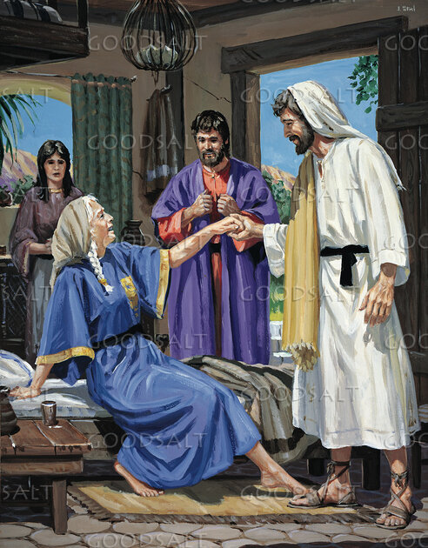
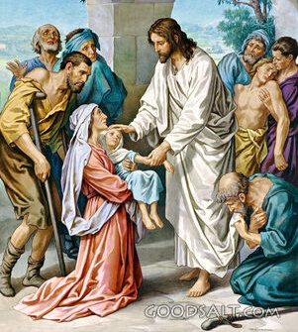
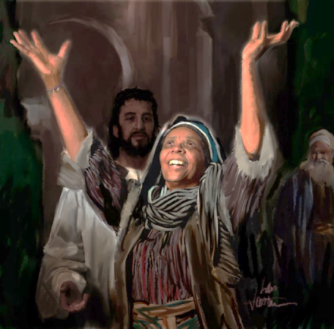
FAAMALOLOGA
“Ua oo i le afiafi i le goto o le la, ona latou aumai lea ia te Ia o e mamaʻi uma, atoa ma e ua uluitinoina e temoni” (Mareko 1:32)
Ina ua maea sauniga i le sunako, ona fai lea o se malologa a Iesu ma Ona soo e toafa i le fale o Peteru, e taumafa fiafia ai na’o i latou lava (Mareko 1:29).
A’o latou saunia le laulau, sa latou ta’u atu ia Iesu e uiga i le tina o le toalua o Peteru, ua maua i le ma’i vevela (Mareko 1:30). Ina ua uma ona faamaloloina lenei tina, sa ia auauna atu loa ia tei latou (Mareko 1:31). O ni faamanuiaga uma ua foaiina mai e Iesu i a’i tatou, ia faaosofia ai lo tatou faanaunau atu ia faasoa atu nei mea i nisi.
O le vavega na faia i le temoni na uluitinoina, o se talatalanoaga autu lea i totonu o le tele o aiga i Kapanaumi. O lea, i toe taimi o itula paia o le Sapati, i le goto atu o le la, ua latou aumai ai lea ia Iesu o e mama’i uma, atoa ma e ua uluitinoina e temoni, ina ia faamaloloina (Mareko 1:32-34).
O se oliolisaga tele! O se alaga o viiviiga ua faatumuina ai le fale o Simona! Ma e le gata e le na o le viiga a’i latou na faamaloloina, ae na faaolioliina foi Iesu lava ia ina ua aumaia i a’i latou lenei faamalologa.
Ina ua mavae atu le aso ua lagona le vaivai, ua oo i le leva o le po, ona faatoa mafai lea e Iesu ona maua se malologa lelei.

Slide 9
O GALUEGA FAATINO I ASO TA’ITASI

Slide 10
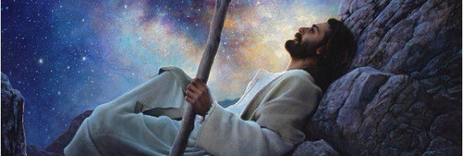
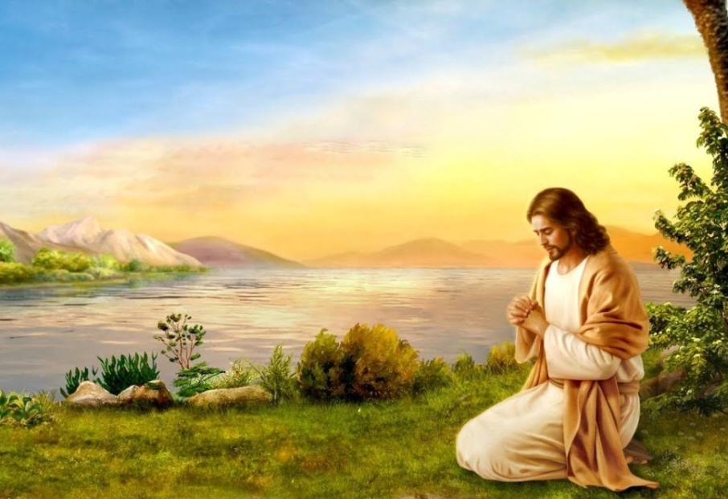
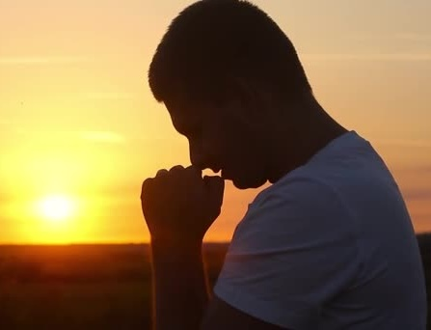
TATALO MA A’OA’O ATU
“O le taeao ua ala po ai o Ia, ona ulufafo lea o Ia ua maliu atu i le mea tuufua, ma talotalo ai” (Mareko 1:35)
I le Ulua’i aso, sa faatalitali ai le au soo mo Iesu e talai atu i le aai. Ae na ese mai fuafuaga a Iesu. O Lona finagalo ia talai atu ma faamanuia ai nisi atu e toatele i Ana upu ma galuega faatino (Mareko 1:36-39).
Peitai e lei faatinoina e Iesu Ana lava mea e faamuamua. Faapei lava ona masani ai, e muamua lava ona maliu atu e talanoa i Lona Tama ina ia ta’u atu ia te Ia mea uma o le a Ia faia i lea lava aso (Mareko 1:35; Ioane 8:28 ).
E masani lava ona saili atu Iesu i le Atua i le tatalo i aso uma, ma o loo valaaulia foi e Ia i tatou ina ia faaaoao atu ia te Ia i lea lava masani (Mar. 6:46; Luka 3:21; 5:16; 9:18; 11:1; 18:1). I ni tulaga faapitoa, Na te faaaluina ai foi se po atoa e tatalo ai (Luka 6:12-13; Mataio 14:21-23).
E le tatau ea ona tatou faapei o Iesu, saili atu i le Atua i aso uma i le tatalo ina ia tatou iloa poo le a Lona finagalo? I ni manaoga faapitoa, tatou te le saili atu ea ia te Ia aemaise lava i le tatalo?

Slide 11
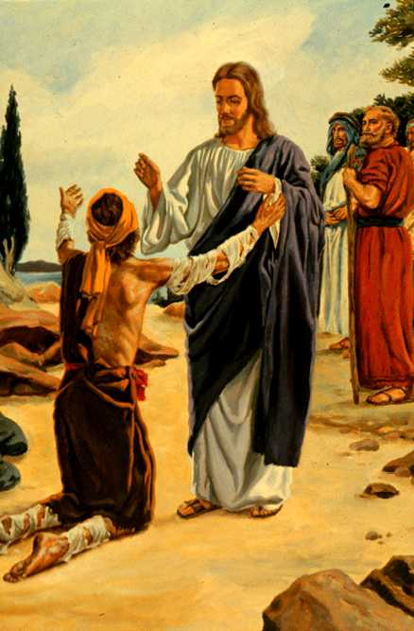
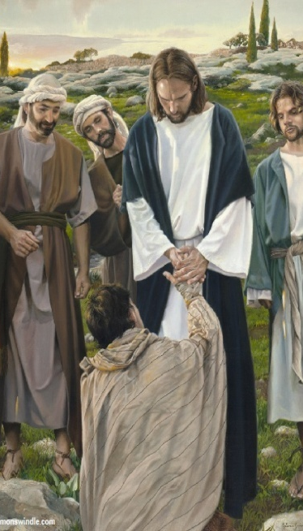
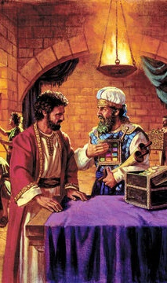
FAAMALOLOGA MA IA AVA I LE TULAFONO
“Ua faapea atu foi ia te Ia, Ia oe, nei e ta’u atu sina tala i se tasi; a ia e alu, ina faaali oe i le ositaulaga; ma avane o mea na poloa’i ai Mose mo lou faamamaina, e fai ma faailoga ia tei latou.”(Mar 1:44)
O le lepela, ua faanofoesea mai tagata uma ona o lona ma’i, ua ia tootuli atu i luma o Iesu ma faatoga atu mo se faamalologa (Levitiko 13:45; Mareko 1:40).
I luma o le motu o tagata, na faia ai e Iesu se mea e le tusa ai ma le tulafono: ua Ia pai atu i le lepela ma ua avea ai ma tagata le mamā. Ae, nai lo le maua o Ia i le lē mamā o le lepela, na maua e le lepela le faamalologa a Iesu.
A’o tatou o mai ia Iesu ma a tatou agasala ma le eleelea, Na te le teena lava i tatou. O le a Ia aumaia i a’i tatou le faamagaloga ma le faamalologa, ma faamamā mai i a’i tatou ia faapei o Ia.
Ina ua uma ona faamalolo i ia, na Ia tuuina atu ni poloaiga se lua faatasi ma ni faamoemoega (Mareko 1:44)
Faaali oe i le ositaulaga
Na Ia faaalia Lona faaaloalo i le tulafono
Na maua ai e ositaulaga le avanoa e talia ai o Ia o le Mesia.
Aua nei fai atu se tala i se isi
Na Ia taofia le au ositaulaga mai le mua’i faasagatau atu i le lepela
Sa Ia ‘alo’ese mai le faaosofiaina o se manatu i le motu o tagata o se mesia

Slide 12
“O le soifuaga o le Faaola i le lalolagi sa le’i faigofie. Ae le’i faavaivai ai foi Lana galue e faaola i tagata ua leiloloa. Sa Ia soifua i se soifuaga e leai se manatu faapito mai lava i Lona soifua mai se’ia oo atu i Lona maliu. Na te le’i taumafai foi ina ia sa’oloto mai galuega fitā pe vaivai foi i Ana femalaga'iga. O Ia lava na fetalai mai, o le Atalii o le tagata “e lei sau ina ia auauna mai tagata ia te Ia, a ia auauna atu ma ia tuu atu Lona ola ina ia faaolaina ai ni tagata se toatele (Mataio 20:28). O se tasi nei o manaoga silisili poo le sini o Lona soifuaga. O isi mea uma e leai so latou taua tele. O le faia o le finagalo o le Atua ma le faaumaina o Lana galuega ua faapei o se ta’umafa ma se vai mālu lea ia te Ia. E leai lava se mafaufau ia te Ia lava i Lana galuega.“
EGW (Steps to Christ, pg. 77)

